Slide 1

实验一
任课教师 韩劲松
TA 陈佳彤
2024.09.11
Notes:
今天将发布咱们的第一个实验，主要关于wireshark的使用。Wireshark是一个非常流行的网络封包分析工具，可以截取各种网络数据包，并显示数据包详细信息。

Slide 2
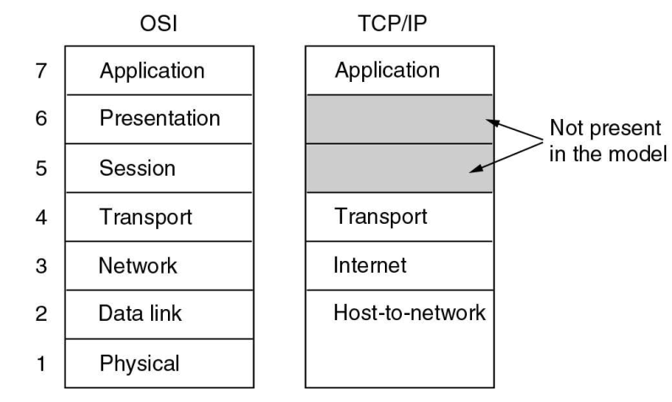
Notes:
课上应该讲过，Tcp/ip模型分四层，应用层，传输层，网络层，网络接口层

Slide 3
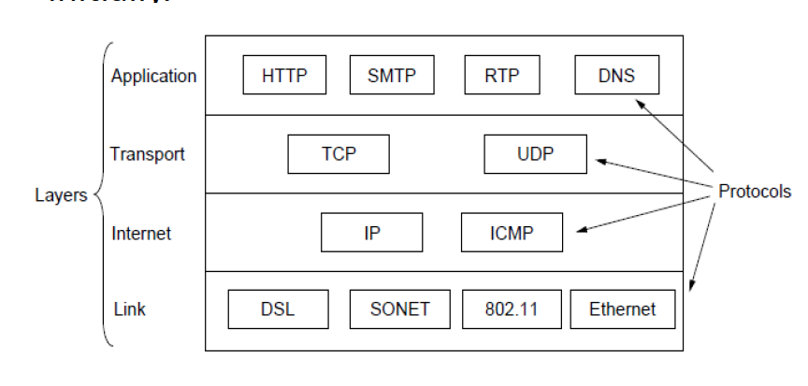
Notes:
同一层之间交流的语言，我们称之为协议。
今天在用wireshark抓包的时候，我们会看到不同数据包运用的协议；

Slide 4
Wireshark使用
Notes:
接下来，讲一下wireshark的简单使用

Slide 5
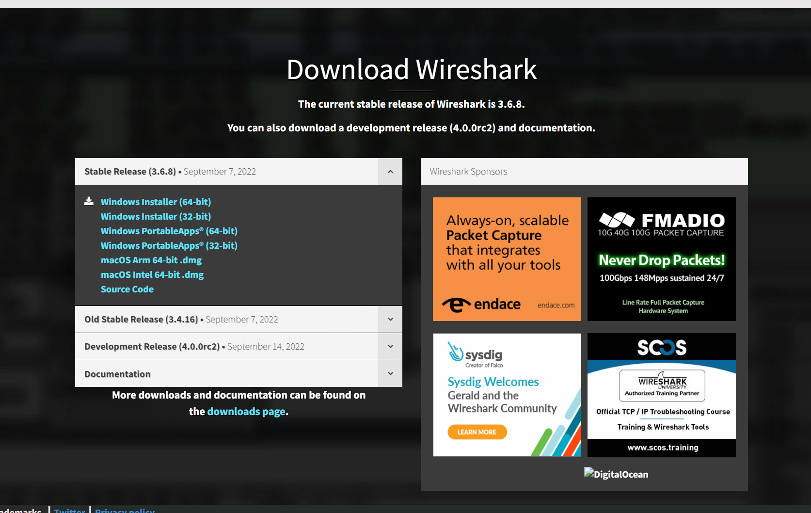
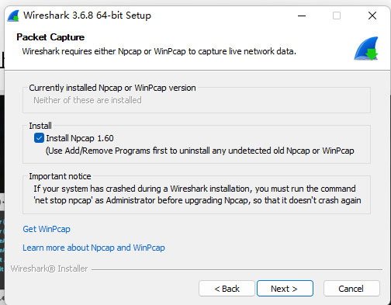
一、软件安装
软件下载地址：https://www.wireshark.org/#download
安装时注意勾选Npcap
Notes:
首先，是wireshark的安装。建议下载最新版
注意安装Npcap，要注意不要被电脑管家拦截；如果没有安装Npcap或者WubPcap，后续Wireshark没办法正常使用

Slide 6
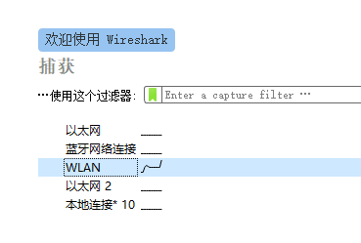
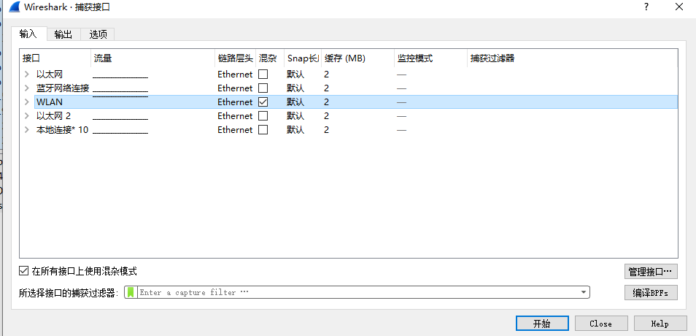
二、选择连接的网络
工具栏 捕获->选项
或者
Notes:
在欢迎页面上可以直接选择连接的网络，或者是直接在捕获选项中设置。

Slide 7
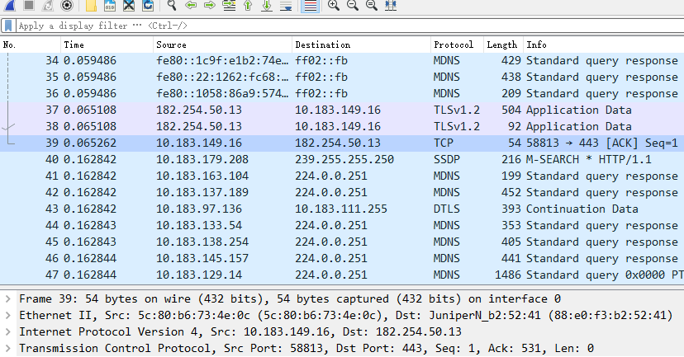
三、抓包
停止捕获
源地址
目的地址
协议
开始捕获
所抓包的具体信息
Notes:
在主页面上，我们可以看到很多的按键。最基础的是“开始捕获”和“停止捕获”这两个按键。通过这个界面，我们可以看到每个包的源地址，目的地址，以及协议。选中某一个包，可以看到这个包的具体信息。

Slide 8
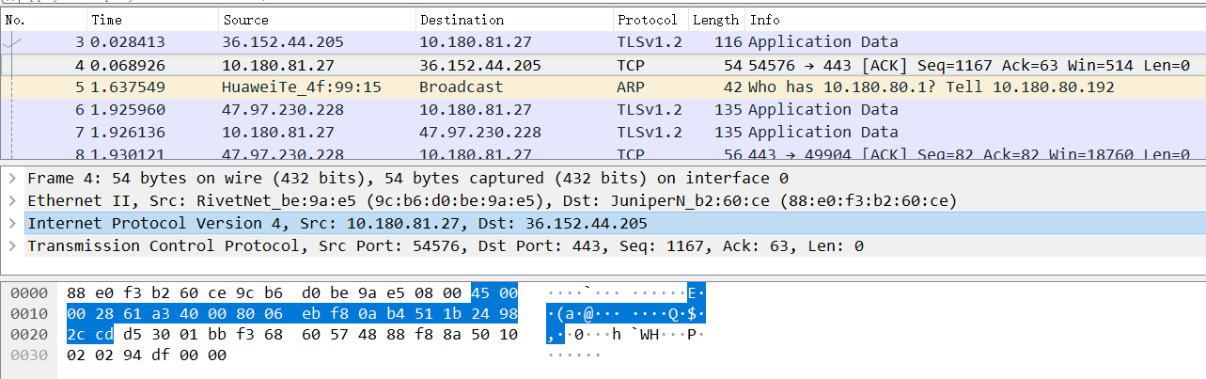
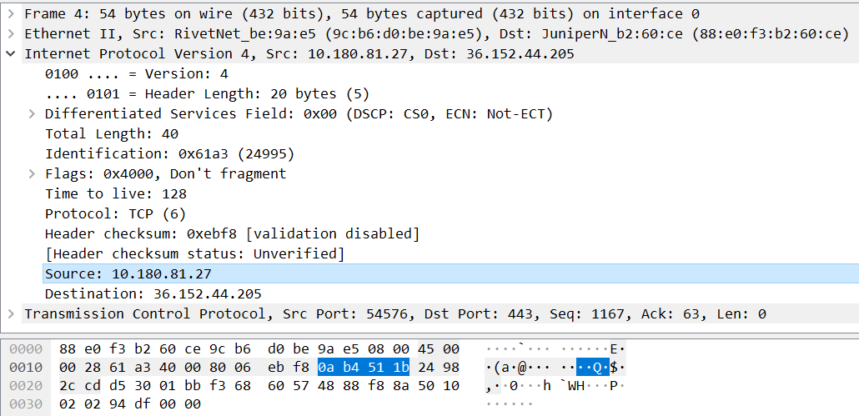
二进制显示区
Notes:
还可以看到包的二进制显示

Slide 9
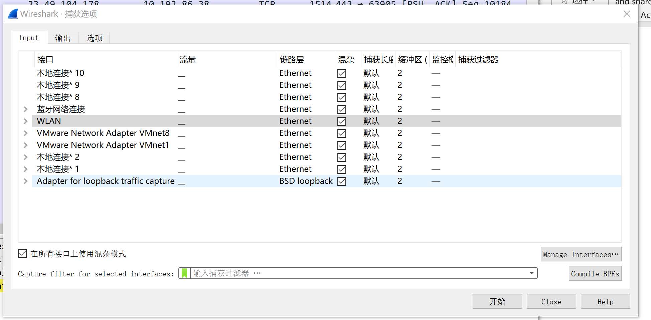
四、捕获过滤器
工具栏 捕获->选项
Notes:
Wireshark还可以只捕获特定类型的包。可以通过工具栏中的选项中的这一栏设置自己想要的过滤方式

Slide 10
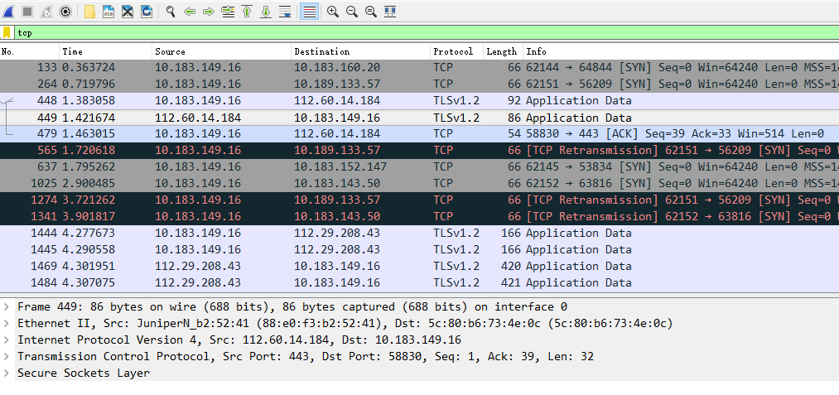
五、显示过滤器
主界面
Notes:
Wireshark还有一个显示过滤器，可以在主界面上的这一栏进行设置。注意区分捕获过滤器和显示过滤器。

Slide 11
六、补充说明——windows命令
ping, ipconfig, arp, tracert, nslookup, nbstat, route, netstat, NET SHARE, telnet
Notes:
后面是一些对本次实验的补充说明。主要是关于一些在本次lab中有可能会用到的windows命令，同学们可以课后去看一下。等一下，我会把这份PPT和实验报告模板发在钉钉群里，后续也会放在学在浙大上。

Slide 12
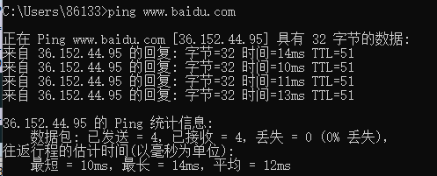
测试到特定地址的联通性、数据包延迟时间
命令：ping xxx
Notes:
Ping命令：检测能否连接目标主机，例子baidu

Slide 13
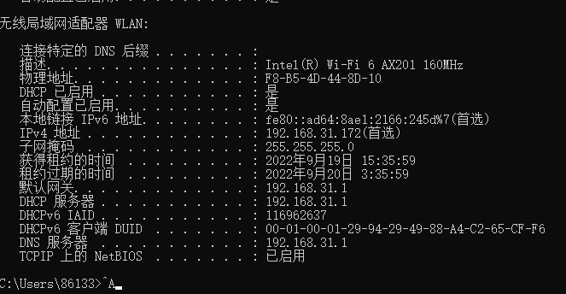
2. 显示本机的网卡物理地址、IP地址
3. 显示本机的默认网关地址、DNS服务器地址
命令：ipconfig/all
Notes:
Ipconfig命令：帮助用户查看网络状况

Slide 14
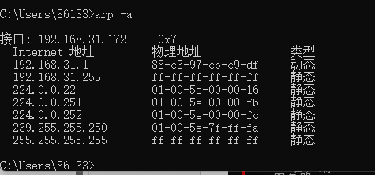
4. 显示本机记录的局域网内其它机器IP地址与其物理地址的对照表
命令：arp -a
Notes:
Arp命令：可以用于确定IP地址对应的网卡物理MAC地址
IP地址在网络层，MAC地址在数据链路层；
IP地址根据网络拓扑分配，MAC地址和网卡一一对应，每张网卡出厂时刻入，全球唯一

Slide 15
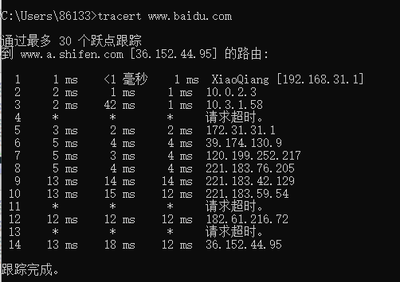
5. 显示从本机到达一个特定地址的路由
命令：tracert xxx
Notes:
Tracert命令：用于跟踪一个数据从一台电脑到另一台电脑所走过的路径，或者是一个设备到另一个设备所走的路径

Slide 16
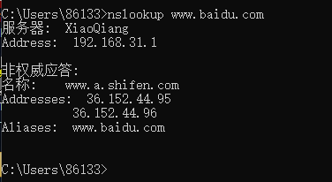
6.显示某一个域名的IP地址
命令：nslookup xxx
Notes:
Nslookup命令：查询dns解析域名记录
域名：ip地址的别名

Slide 17
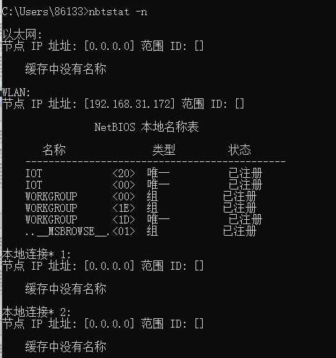
7. 显示已经与本机建立TCP连接的端口、IP地址、连接状态等信息
命令：nbtstat -n
Notes:
Nbtstat命令：显示tcpip连接信息

Slide 18
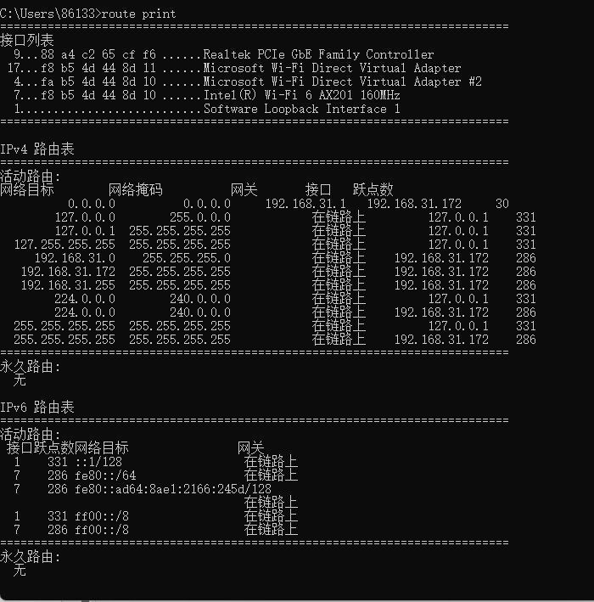
8.显示本机的路由表信息，并手工添加一个路由
命令：route print
route add 目标ip mask 子网掩码 网关
Notes:
Route命令：显示和操作IP路由表

Slide 19
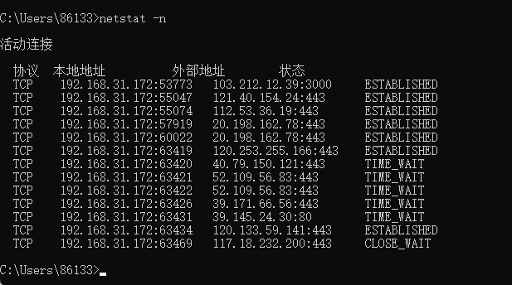
9. 显示本机的网络映射连接
命令：netstat -n
Notes:
Netstat命令：监控tcpip网络状态，可以显示路由表、实际网络连接以及每一个网络接口设备的状态信息

Slide 20
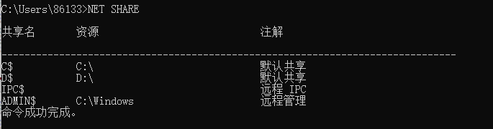
10. 显示局域网内某台机器的共享资源
命令：NET SHARE

Slide 21
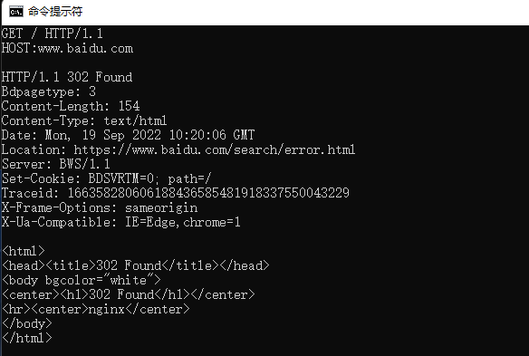
11. 使用telnet连接WEB服务器的端口，输入（<cr>表示回车）获得该网站的主页内容
命令：telnet xxx
GET / HTTP/1.1
HOST:www.baidu.com
温馨提示：
如果找不到telnet，可能解决方法：https://jingyan.baidu.com/article/cbcede07fc663c42f40b4da7.html
如果按上述方法作用后，端口仍无法连接，可考虑下载telnetdSetup.exe并重启：(78条消息) win10 Telnet服务器 解决telnet正在连接127.0.0.1...无法打开到主机的连接 在端口 23: 连接失败_雾里看花花里看雾的博客-CSDN博客_telnet一直正在连接
如果按上述方法作用后，仍无法正常连接，可考虑：(78条消息) Telnet访问百度www.baidu.com_alicee_2012的博客-CSDN博客_telnet 百度
Notes:
telnet命令：用于远程连接服务器

Slide 22
Tips
Lab1为个人实验，不可组队
Lab1的DDL是2周后，即9月25日晚上23:59
Lab和Hw的发布和上交，都在学在浙大上
Lab和Hw每迟交1天，扣10%
Notes:
最后的最后，非常重要的几点提醒。

